Slide 1
Μοντελοποίηση και έλεγχος ανεμογεννητριών
Τεχνολογίες Ελέγχου στις ΑΠΕ
Καθηγητής Αντώνιος Αλεξανδρίδης
Αναπλ. Καθηγητής Γεώργιος Κωνσταντόπουλος

Slide 2
Τύποι ανεμογεννητριών και έλεγχος
Τύποι γεννητριών:
Ασύγχρονες γεννήτριες
Επαγωγικές γεννήτριες βραχυκυκλωμένου κλωβού
Επαγωγικές γεννήτριες δακτυλιοφόρου δρομέα
Σύγχρονες γεννήτριες
Σύγχρονες γεννήτριες μόνιμου μαγνήτη
Σύγχρονες γεννήτριες δακτυλιοφόρου δρομέα
Ανεμογεννήτριες μεταβλητής ταχύτητας με έλεγχο γωνίας βήματος πτερυγίων

Slide 3
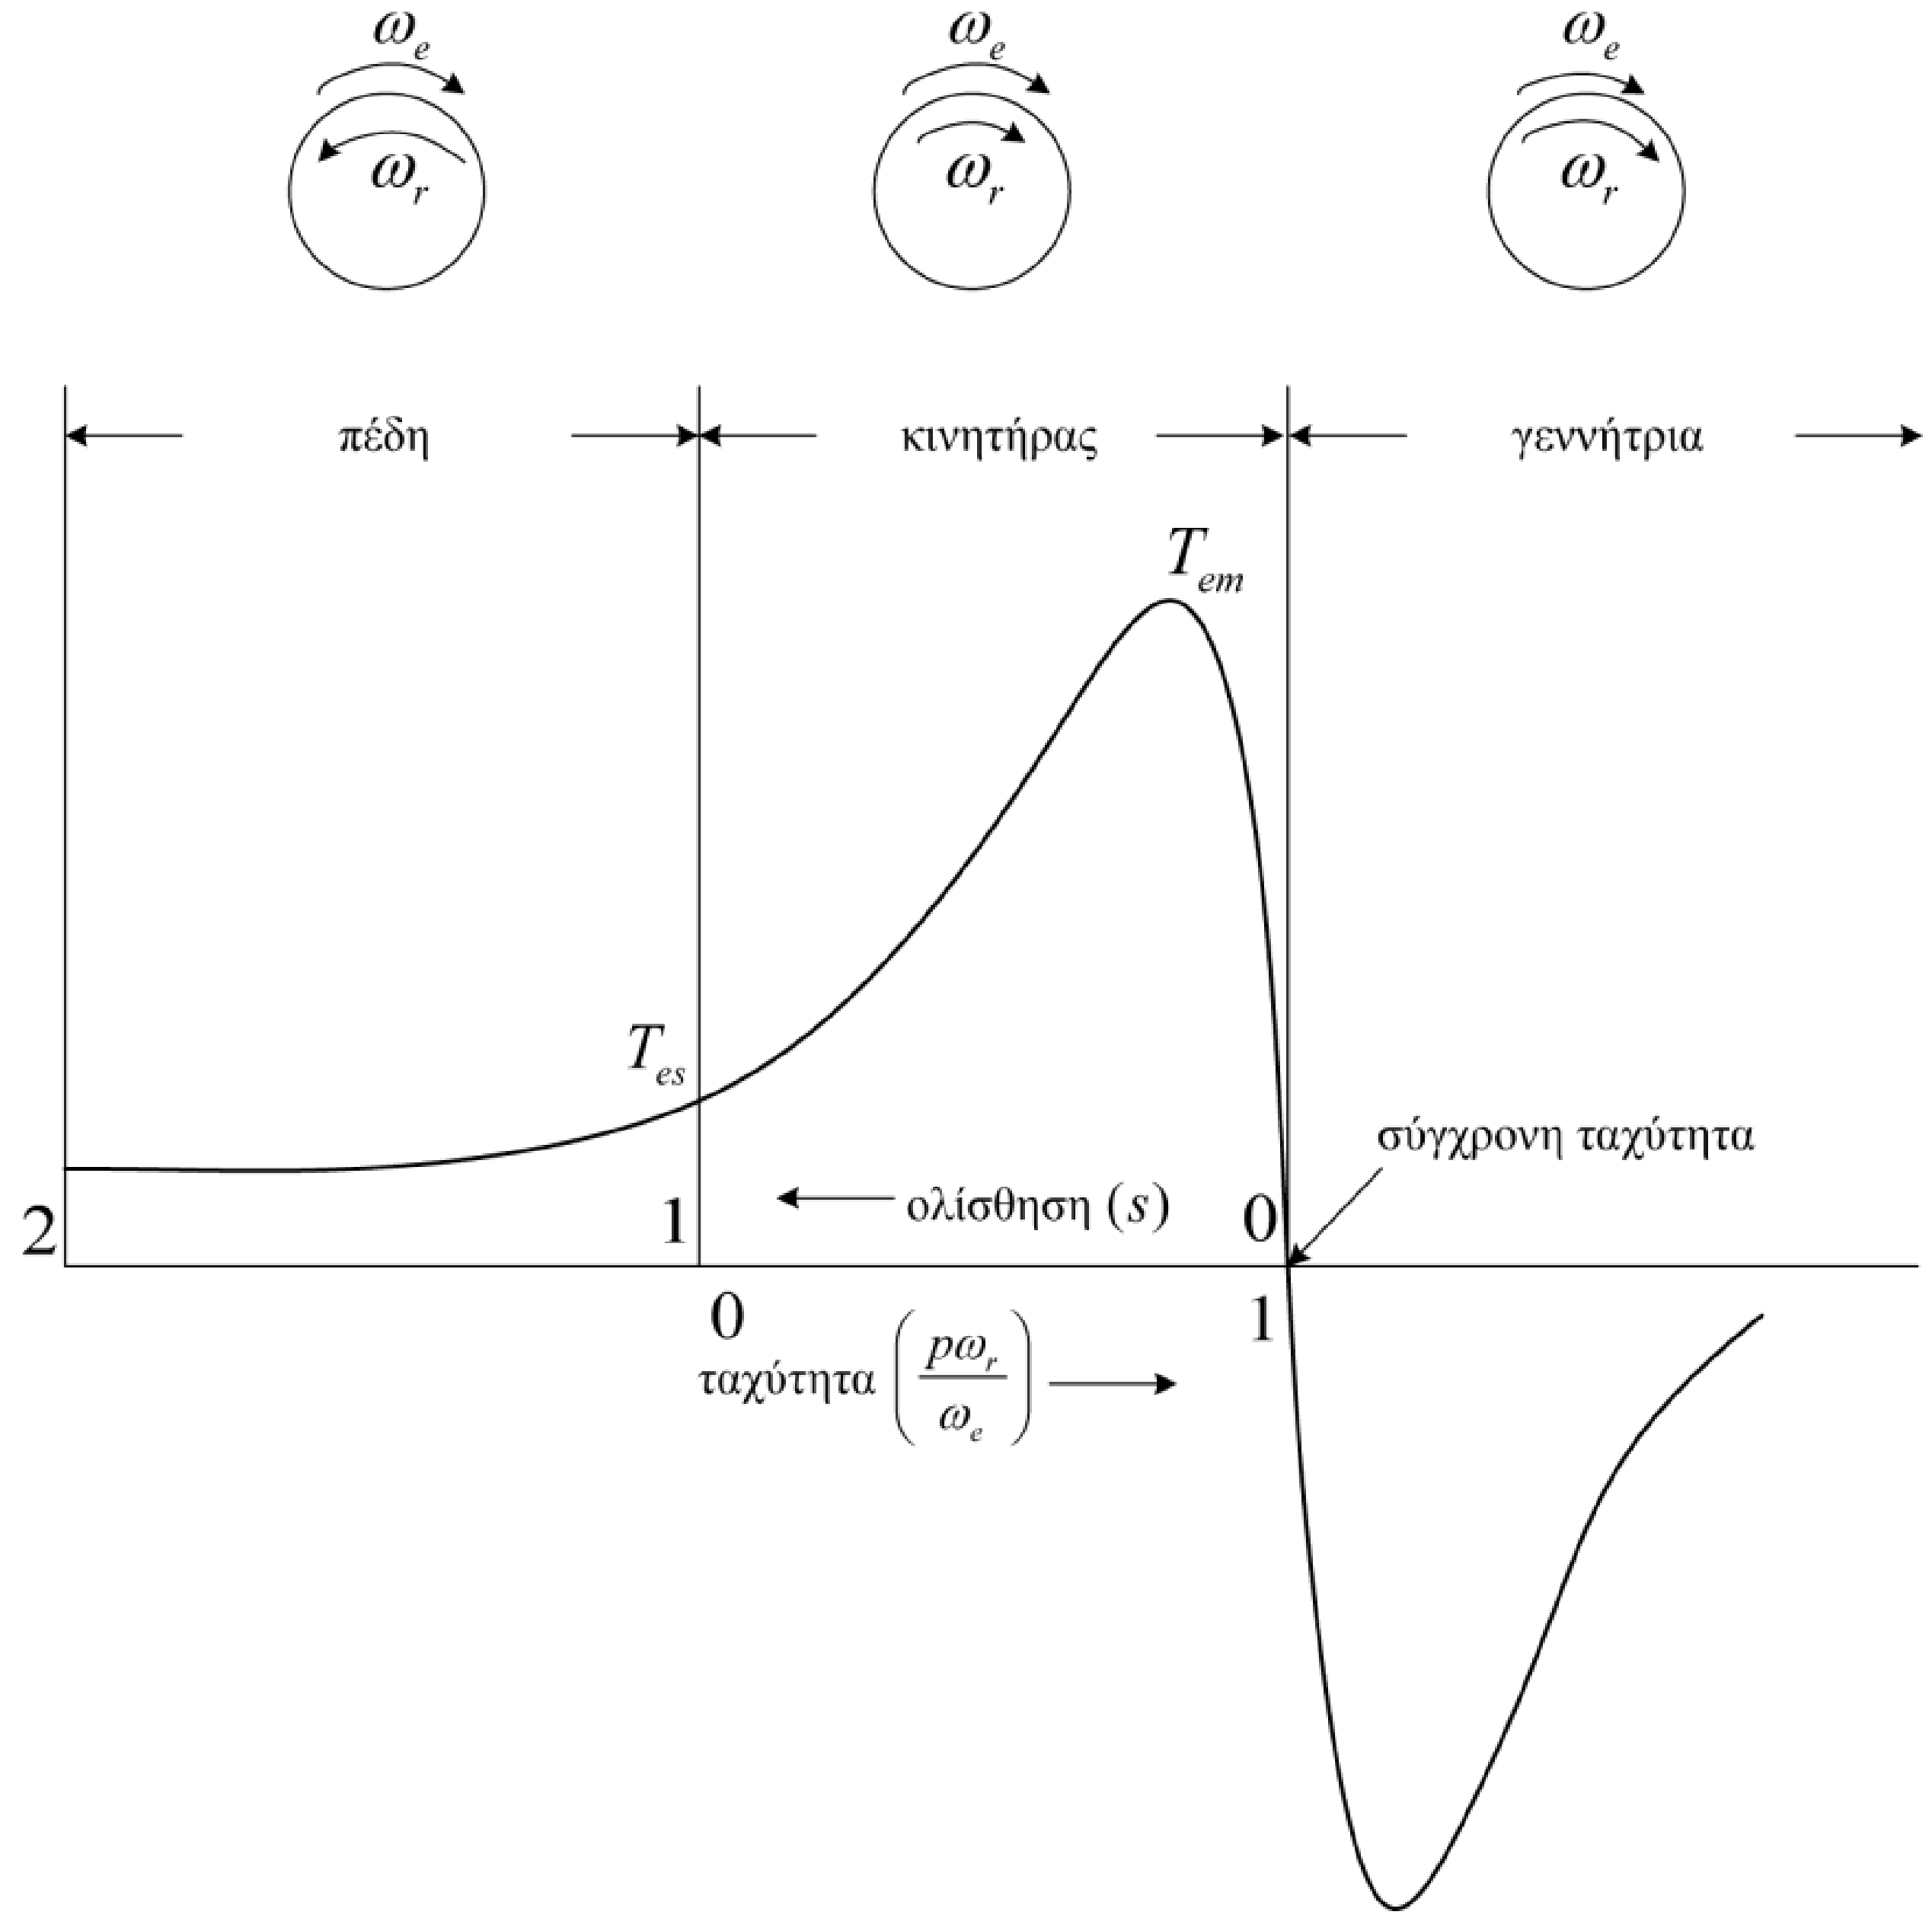
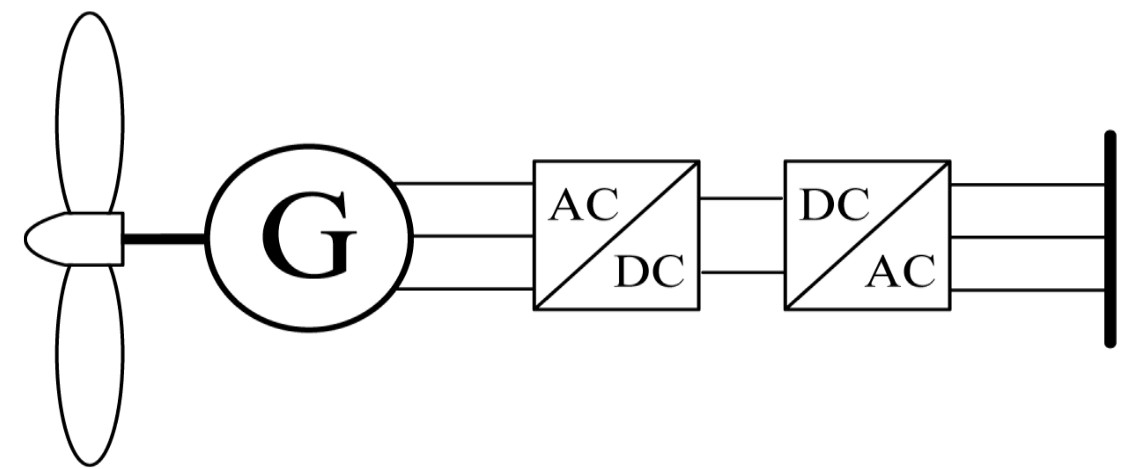
Ασύγχρονη γεννήτρια βραχυκυκλωμένου κλωβού

Slide 4
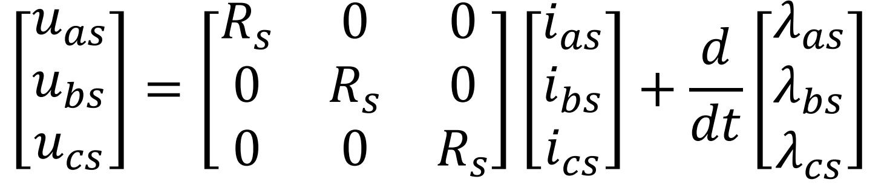
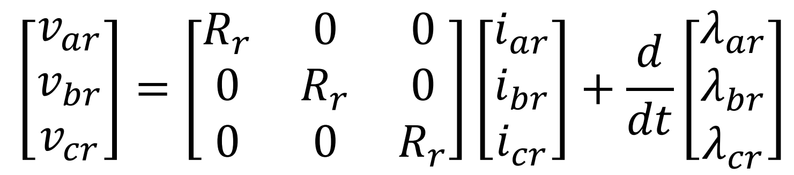
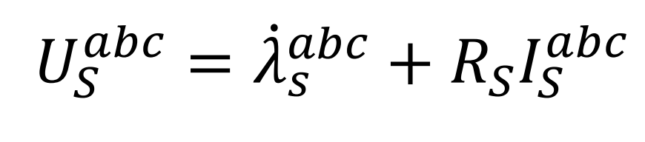
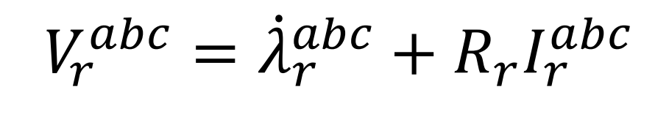
Μοντέλο επαγωγικής μηχανής στο dq πλαίσιο αναφοράς
Φασικές τάσεις στον στάτη:
Φασικές τάσεις στον δρομέα:
Συνοπτικά:

Slide 5
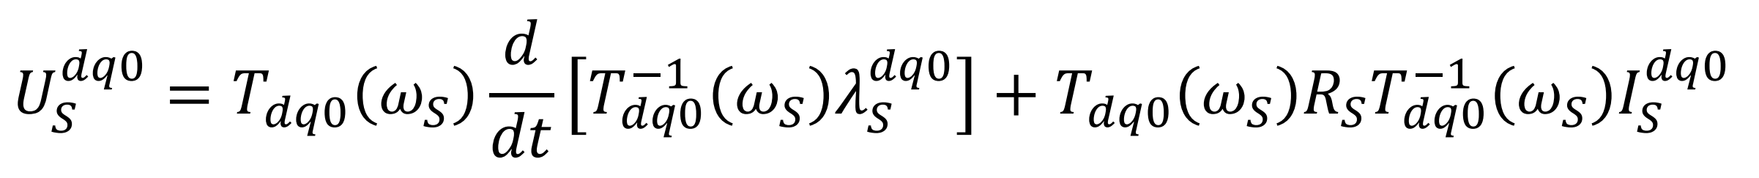
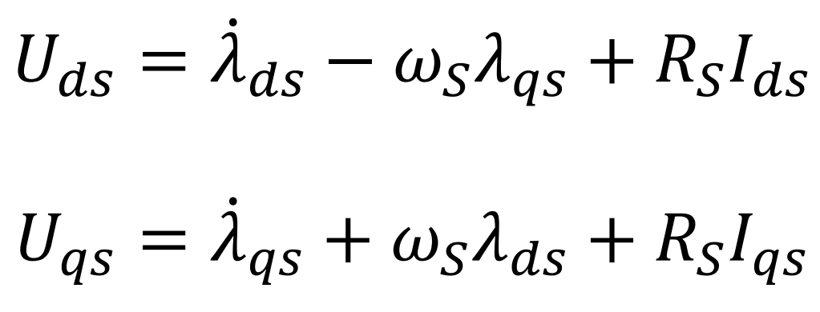
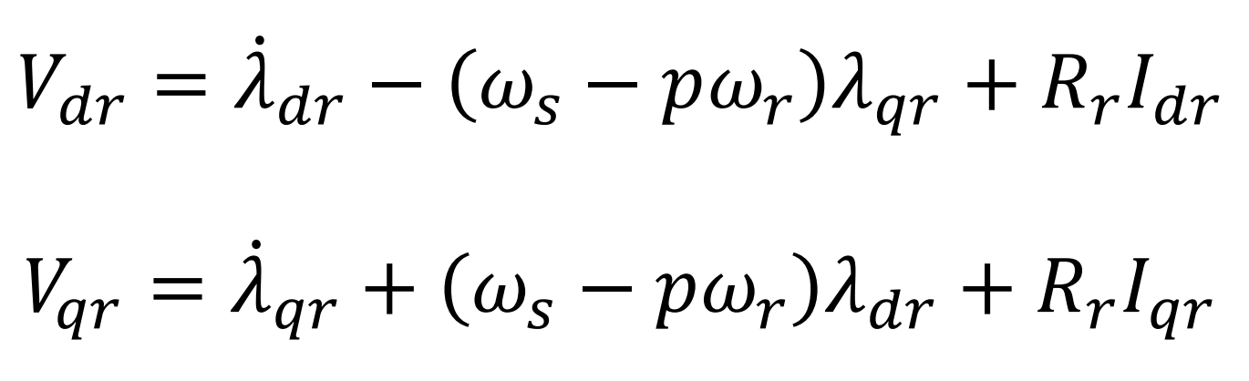

Μοντέλο επαγωγικής μηχανής στο dq πλαίσιο αναφοράς
Εφαρμόζοντας μετασχηματισμό Park με γωνιακή συχνότητα $ω_{s}$:
Ο δρομέας έχει $p$ ζεύγη πόλων και περιστρέφεται με γωνιακή συχνότητα $ω_{r}$ και τα ηλεκτρικά μεγέθη του περιστρέφονται ως προς αυτά του στάτη με γωνιακή συχνότητα $ω_{slip}=ω_{s}−pω_{r}$ ολίσθησης:

Slide 6
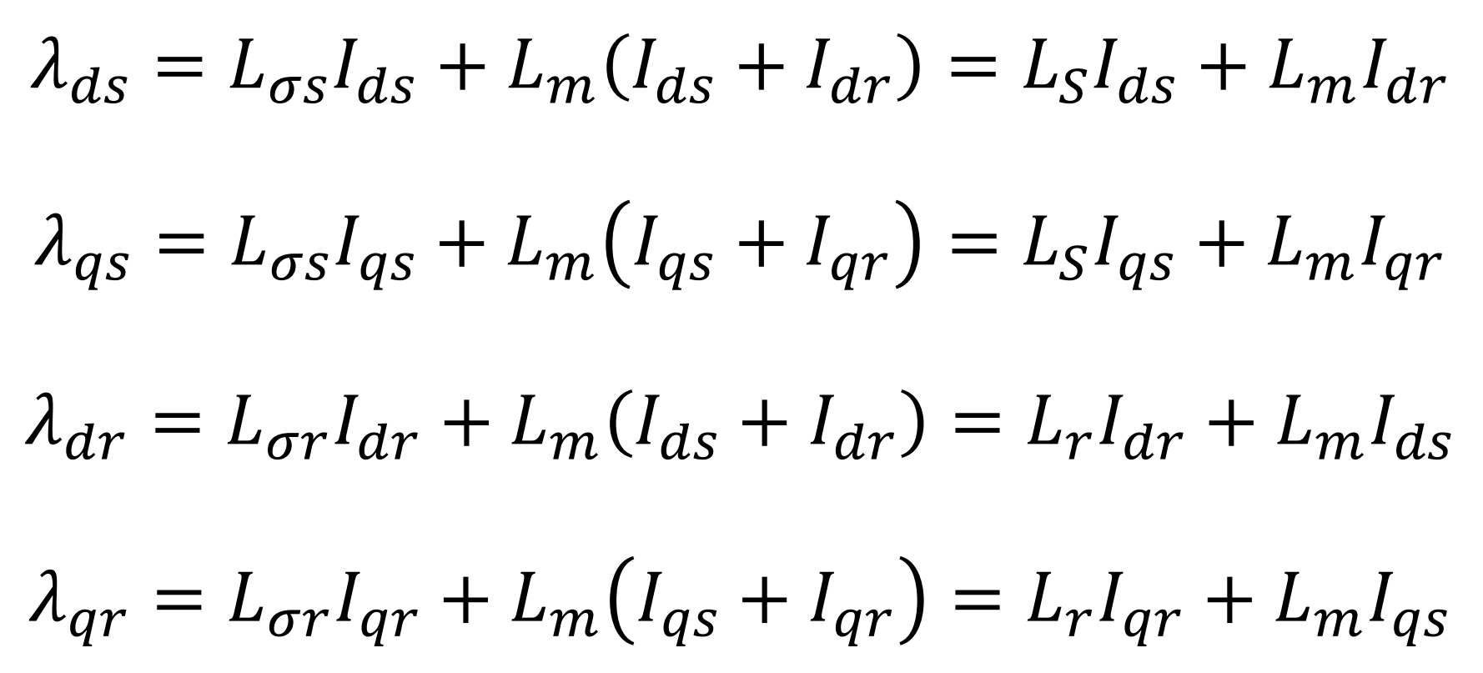

Μοντέλο επαγωγικής μηχανής στο dq πλαίσιο αναφοράς
Σχέσεις που συνδέουν ρεύματα και ροές δρομέα:
όπου $L_{σs}$ και $L_{σr}$ είναι οι ανά φάση αντιδράσεις σκέδασης στάτη και δρομέα, $L_{m}$ είναι η επαγωγή μαγνήτισης ενώ $L_{S}=L_{σs}+L_{m}$ και $L_{r}=L_{σr}+L_{m}$.

Slide 7
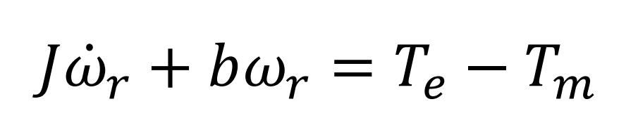
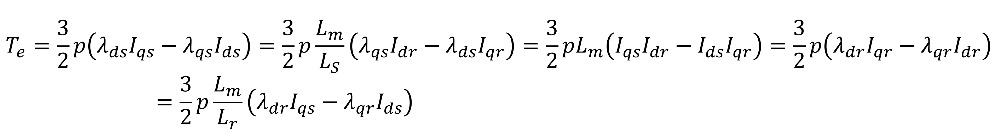
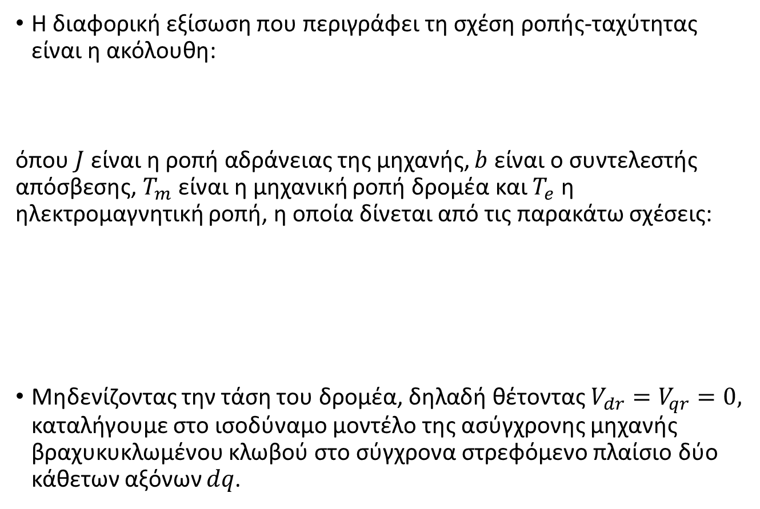
Μοντέλο επαγωγικής μηχανής στο dq πλαίσιο αναφοράς
Η διαφορική εξίσωση που περιγράφει τη σχέση ροπής-ταχύτητας είναι η ακόλουθη:
όπου $J$ είναι η ροπή αδράνειας της μηχανής, $b$ είναι ο συντελεστής απόσβεσης, $T_{m}$ είναι η μηχανική ροπή δρομέα και $T_{e}$ η ηλεκτρομαγνητική ροπή, η οποία δίνεται από τις παρακάτω σχέσεις:
Μηδενίζοντας την τάση του δρομέα, δηλαδή θέτοντας $V_{dr}=V_{qr}=0,$ καταλήγουμε στο ισοδύναμο μοντέλο της ασύγχρονης μηχανής βραχυκυκλωμένου κλωβού στο σύγχρονα στρεφόμενο πλαίσιο δύο κάθετων αξόνων $dq$.

Slide 8
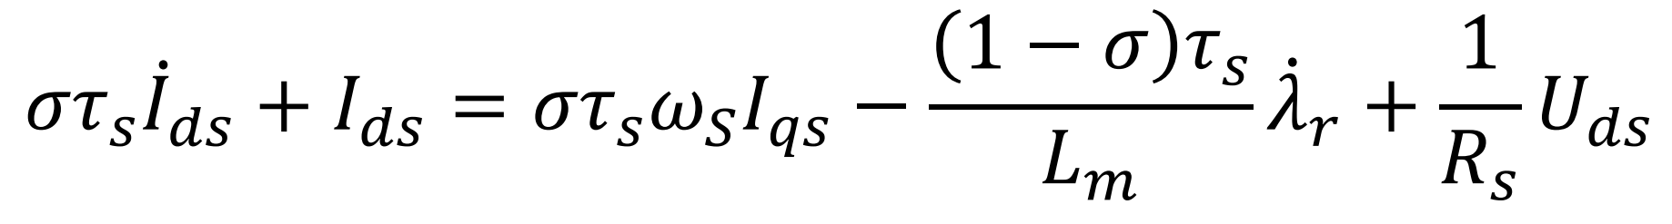
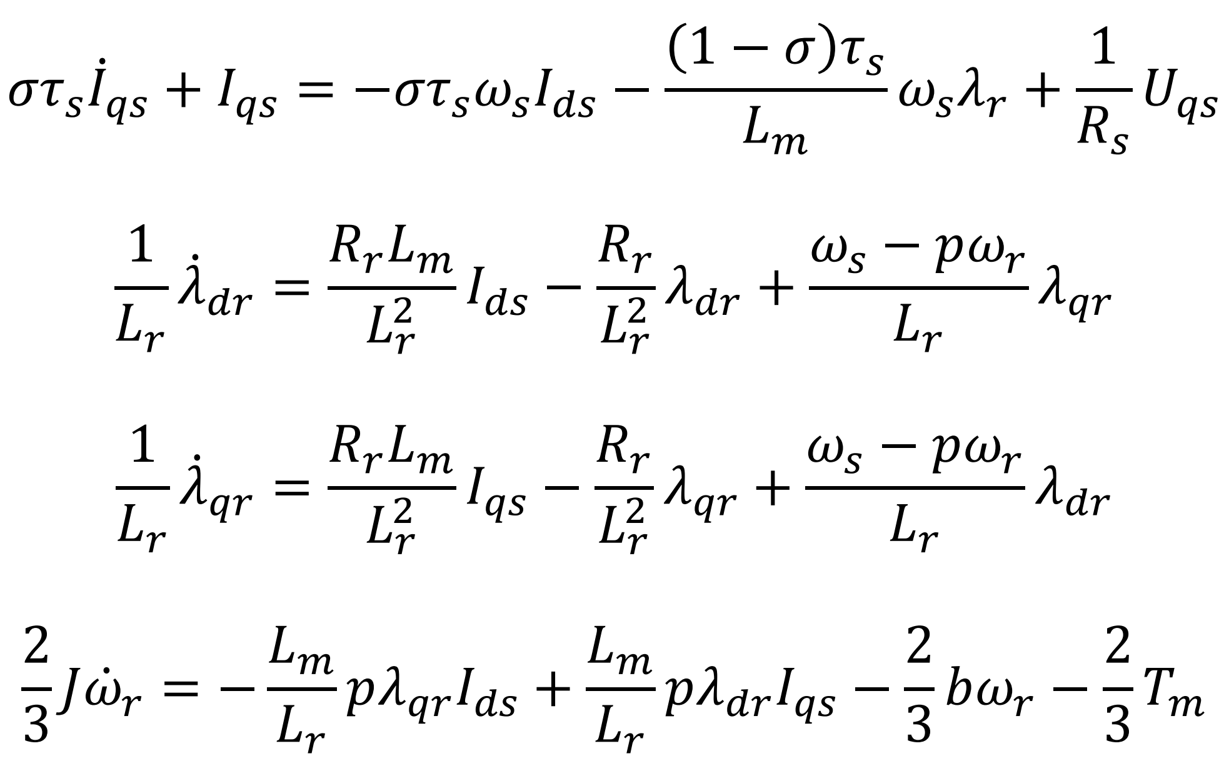
Μοντέλο επαγωγικής μηχανής στο dq πλαίσιο αναφοράς
Τελικό μοντέλο:

Slide 9
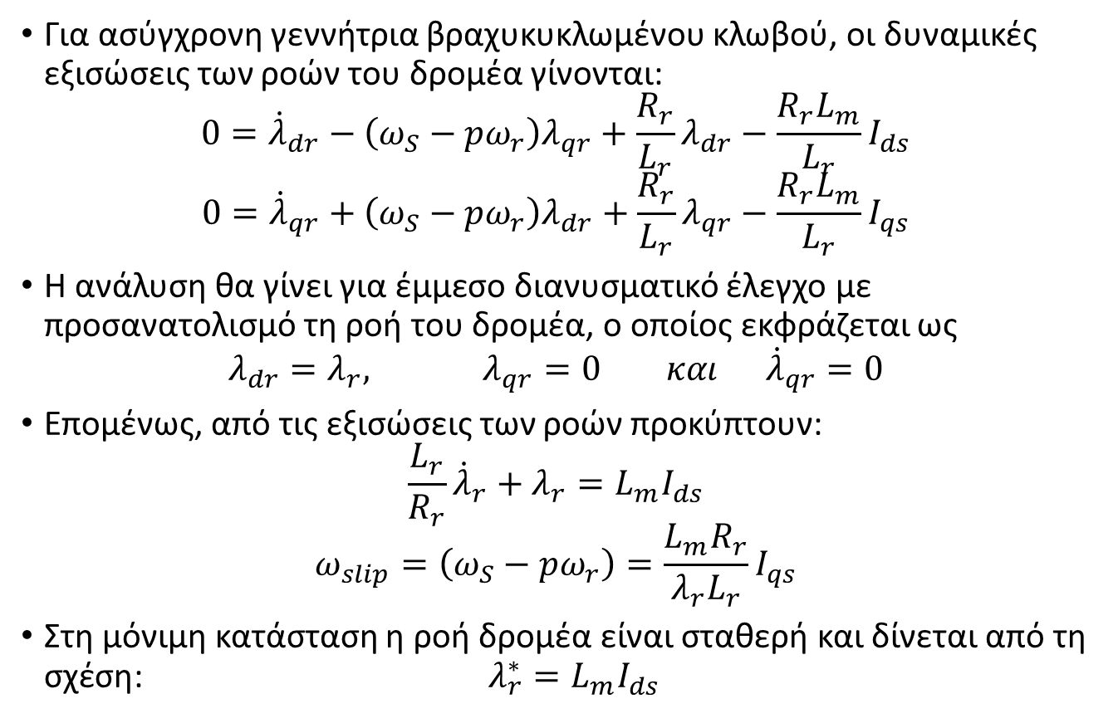
Μοντέλο επαγωγικής μηχανής στο dq πλαίσιο αναφοράς
Για ασύγχρονη γεννήτρια βραχυκυκλωμένου κλωβού, οι δυναμικές εξισώσεις των ροών του δρομέα γίνονται:
$$0={\dot{λ}}_{dr}−\left(ω_{S}−pω_{r}\right)λ_{qr}+\frac{R_{r}}{L_{r}}λ_{dr}−\frac{R_{r}L_{m}}{L_{r}}I_{ds}$$
$$0={\dot{λ}}_{qr}+\left(ω_{S}−pω_{r}\right)λ_{dr}+\frac{R_{r}}{L_{r}}λ_{qr}−\frac{R_{r}L_{m}}{L_{r}}I_{qs}$$
Η ανάλυση θα γίνει για έμμεσο διανυσματικό έλεγχο με προσανατολισμό τη ροή του δρομέα, ο οποίος εκφράζεται ως
$$λ_{dr}=λ_{r}, λ_{qr}=0 και {\dot{λ}}_{qr}=0$$
Επομένως, από τις εξισώσεις των ροών προκύπτουν:
$$\frac{L_{r}}{R_{r}}{\dot{λ}}_{r}+λ_{r}=L_{m}I_{ds}$$
$$ω_{slip}=\left(ω_{S}−pω_{r}\right)=\frac{L_{m}R_{r}}{λ_{r}L_{r}}I_{qs}$$
Στη μόνιμη κατάσταση η ροή δρομέα είναι σταθερή και δίνεται από τη σχέση: $λ_{r}^{∗}=L_{m}I_{ds}$

Slide 10
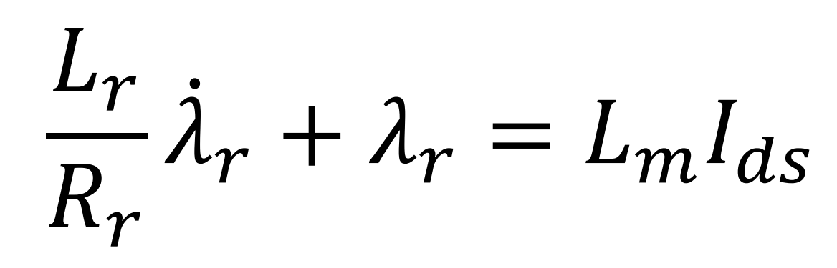
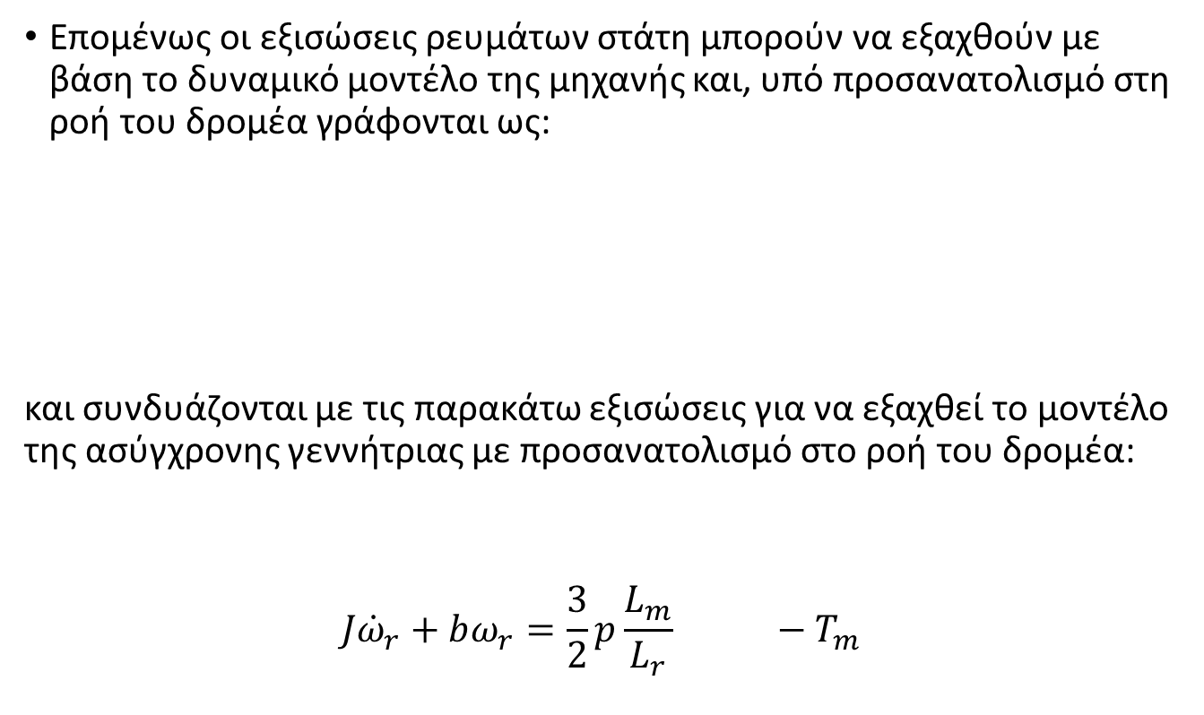
Μοντέλο επαγωγικής μηχανής στο dq πλαίσιο αναφοράς
Επομένως οι εξισώσεις ρευμάτων στάτη μπορούν να εξαχθούν με βάση το δυναμικό μοντέλο της μηχανής και, υπό προσανατολισμό στη ροή του δρομέα γράφονται ως:
και συνδυάζονται με τις παρακάτω εξισώσεις για να εξαχθεί το μοντέλο της ασύγχρονης γεννήτριας με προσανατολισμό στο ροή του δρομέα:
$$J{\dot{ω}}_{r}+bω_{r}=\frac{3}{2}p\frac{L_{m}}{L_{r}} −T_{m}$$

Slide 11
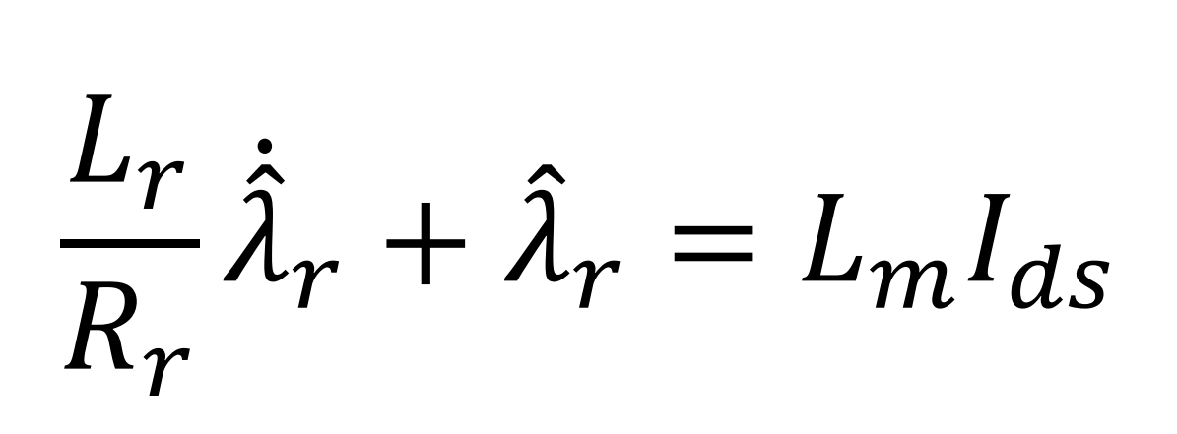
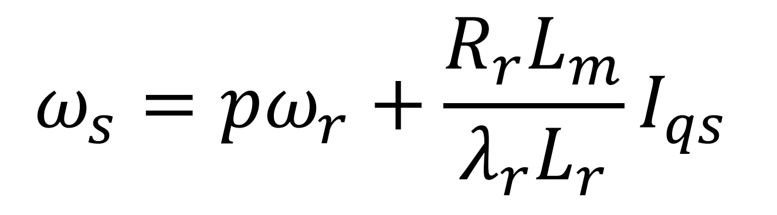
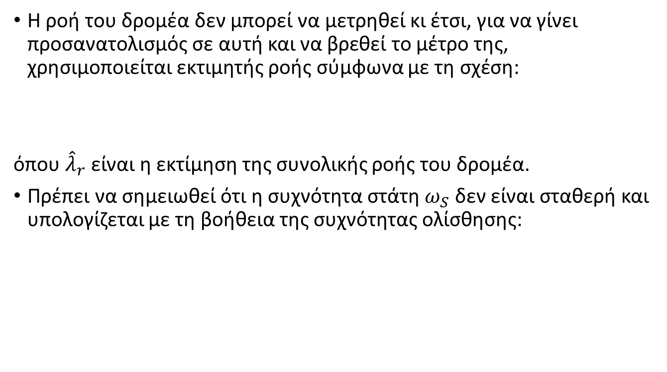
Σχεδιασμός ελέγχου σε ανεμογεννήτρια με ασύγχρονη μηχανή βραχυκυκλωμένου κλωβού
Η ροή του δρομέα δεν μπορεί να μετρηθεί κι έτσι, για να γίνει προσανατολισμός σε αυτή και να βρεθεί το μέτρο της, χρησιμοποιείται εκτιμητής ροής σύμφωνα με τη σχέση:
όπου ${\hat{λ}}_{r}$ είναι η εκτίμηση της συνολικής ροής του δρομέα.
Πρέπει να σημειωθεί ότι η συχνότητα στάτη $ω_{S}$ δεν είναι σταθερή και υπολογίζεται με τη βοήθεια της συχνότητας ολίσθησης:

Slide 12
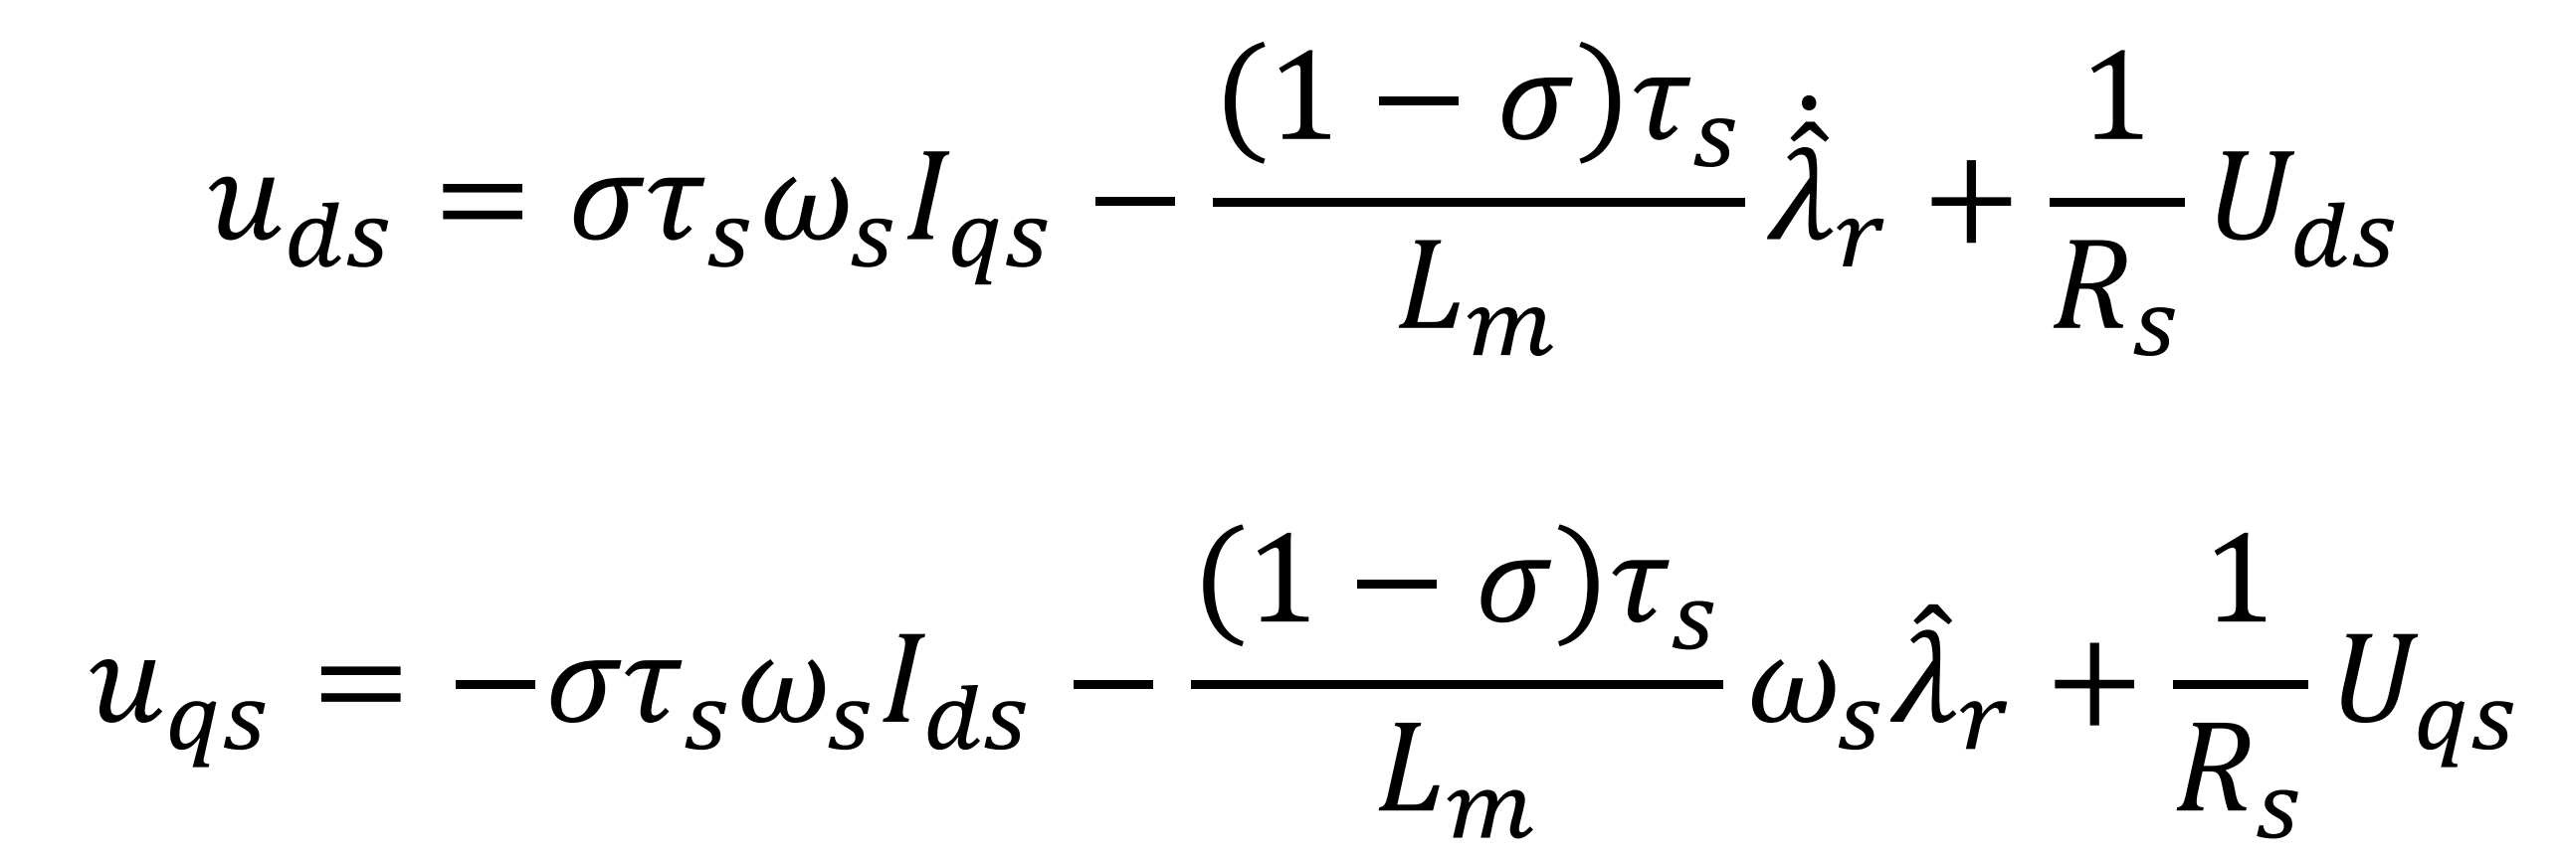
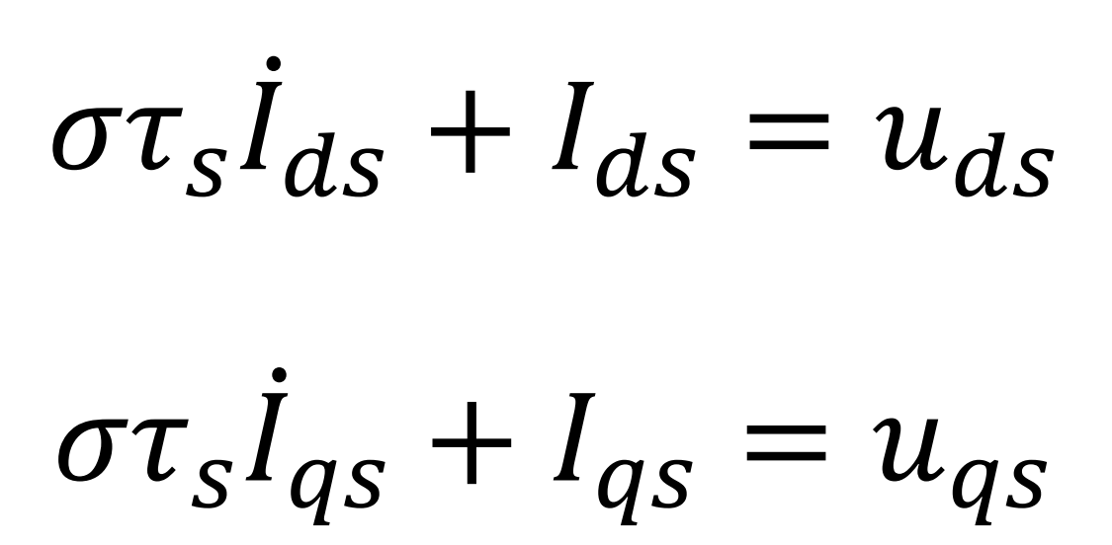
Σχεδιασμός ελέγχου σε ανεμογεννήτρια με ασύγχρονη μηχανή βραχυκυκλωμένου κλωβού
Για τον σχεδιασμό του εσωτερικού βρόχου ελέγχου ρευμάτων στάτη εφαρμόζεται ο μετασχηματισμός εισόδου
και οι εξισώσεις ρευμάτων στάτη γίνονται:
Αποζευγμένες!

Slide 13
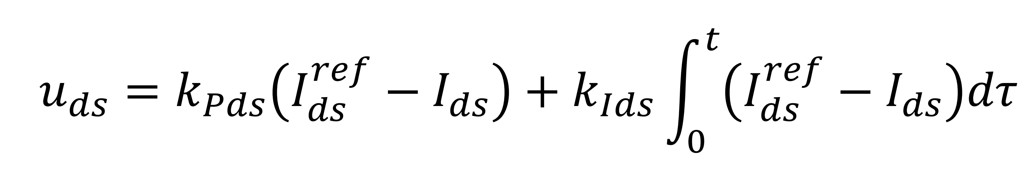
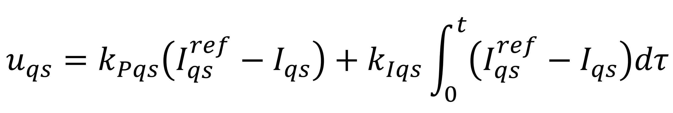
Σχεδιασμός ελέγχου σε ανεμογεννήτρια με ασύγχρονη μηχανή βραχυκυκλωμένου κλωβού
Σχεδιάζοντας PI ελεγκτές ρεύματος για τις νέες εισόδους:
οι πραγματικές είσοδοι ελέγχου είναι:
Επειδή η ροή δρομέα ρυθμίζεται, όπως θα δούμε στη συνέχεια σε σταθερή τιμή, ο όρος με την παράγωγο της εκτιμώμενης ροής δρομέα μπορεί να παραλειφθεί.

Slide 14
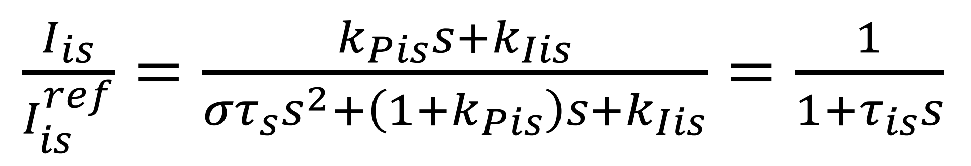
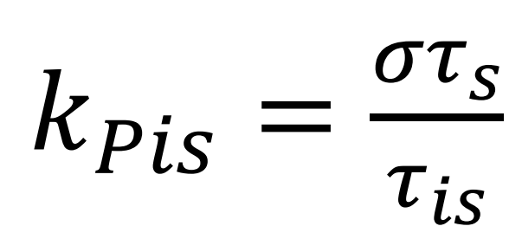
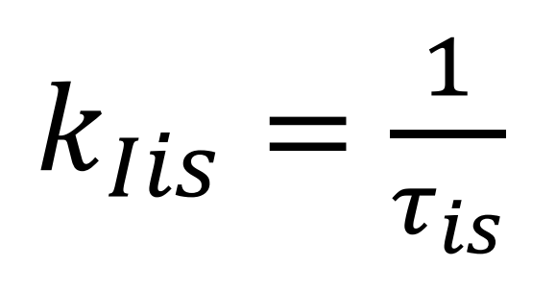

Σχεδιασμός ελέγχου σε ανεμογεννήτρια με ασύγχρονη μηχανή βραχυκυκλωμένου κλωβού
Η συνάρτηση μεταφοράς κλειστού βρόχου μπορεί να υπολογιστεί για $i=d, q$:
όπου
Ποιά είναι όμως τα $I_{ds}^{ref}$ και $I_{qs}^{ref}$?
$I_{ds}^{ref}$: ρύθμιση ροής δρομέα
$I_{qs}^{ref}$: ρύθμιση γωνιακής ταχύτητας δρομέα

Slide 15
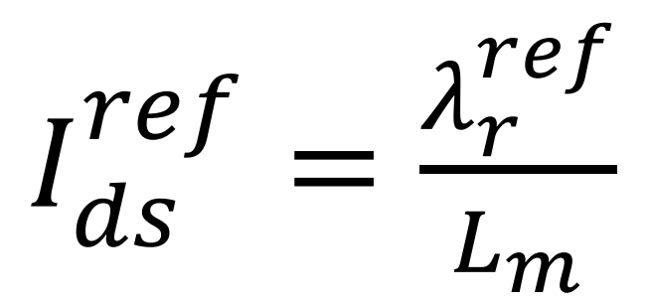
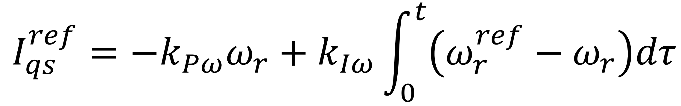
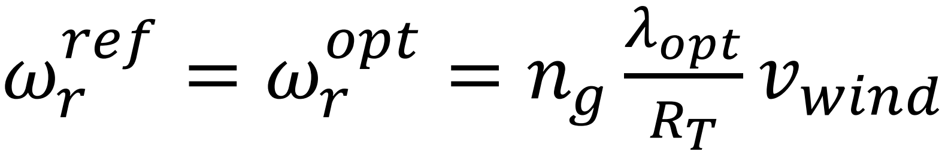
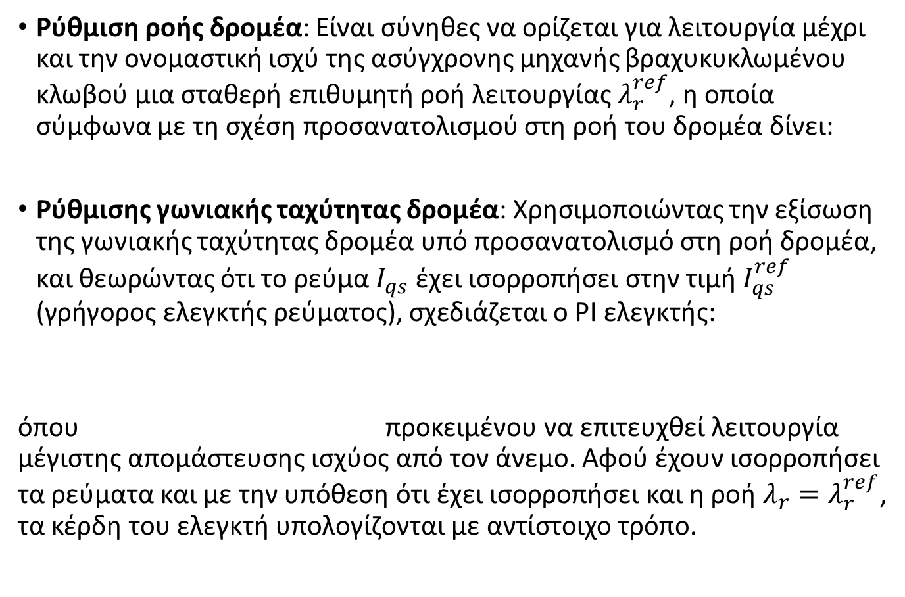
Σχεδιασμός ελέγχου σε ανεμογεννήτρια με ασύγχρονη μηχανή βραχυκυκλωμένου κλωβού
Ρύθμιση ροής δρομέα: Είναι σύνηθες να ορίζεται για λειτουργία μέχρι και την ονομαστική ισχύ της ασύγχρονης μηχανής βραχυκυκλωμένου κλωβού μια σταθερή επιθυμητή ροή λειτουργίας $λ_{r}^{ref}$, η οποία σύμφωνα με τη σχέση προσανατολισμού στη ροή του δρομέα δίνει:
Ρύθμισης γωνιακής ταχύτητας δρομέα: Χρησιμοποιώντας την εξίσωση της γωνιακής ταχύτητας δρομέα υπό προσανατολισμό στη ροή δρομέα, και θεωρώντας ότι το ρεύμα $I_{qs}$ έχει ισορροπήσει στην τιμή $I_{qs}^{ref}$ (γρήγορος ελεγκτής ρεύματος), σχεδιάζεται ο PI ελεγκτής:
όπου προκειμένου να επιτευχθεί λειτουργία μέγιστης απομάστευσης ισχύος από τον άνεμο. Αφού έχουν ισορροπήσει τα ρεύματα και με την υπόθεση ότι έχει ισορροπήσει και η ροή $λ_{r}=λ_{r}^{ref}$, τα κέρδη του ελεγκτή υπολογίζονται με αντίστοιχο τρόπο.

Slide 16
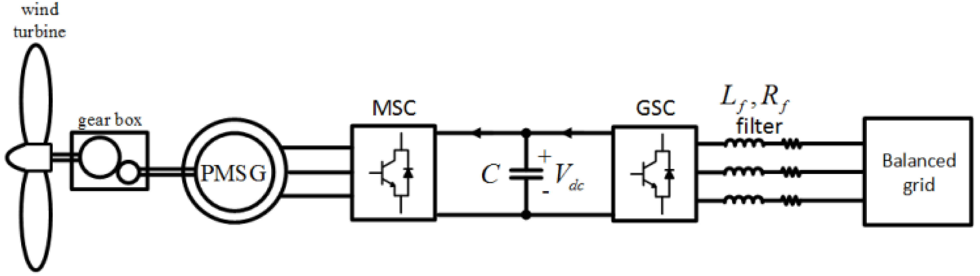
Σύγχρονη γεννήτρια μόνιμου μαγνήτη

Slide 17
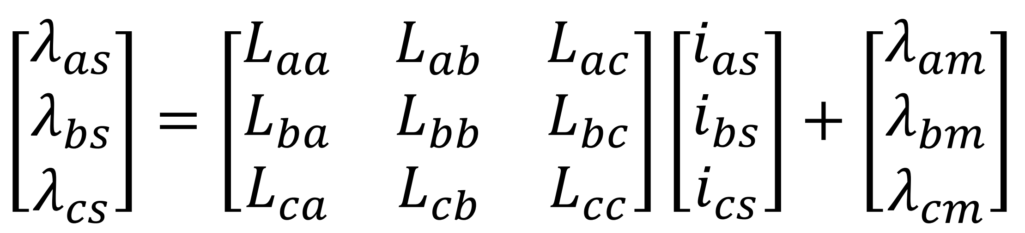
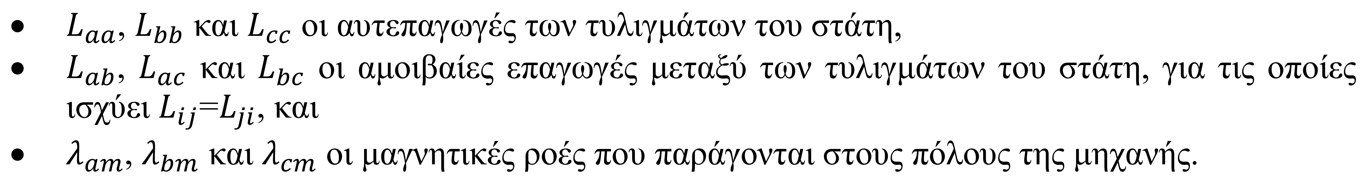
Μοντέλο σύγχρονης μηχανής στο dq πλαίσιο αναφοράς
Φασικές τάσεις στον στάτη:
Οι μαγνητικές ροές του στάτη στις 3 φάσεις δίνονται από τις σχέσεις:

Slide 18
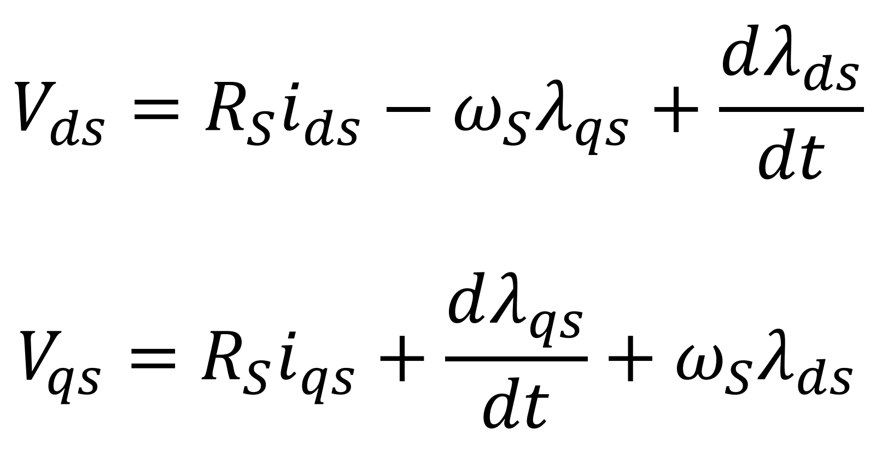
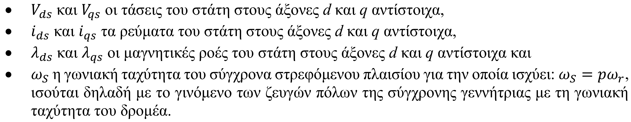
Μοντέλο σύγχρονης μηχανής στο dq πλαίσιο αναφοράς
Εφαρμόζοντας μετασχηματισμό Park στο σύγχρονα στρεφόμενο πλαίσιο αναφοράς:

Slide 19
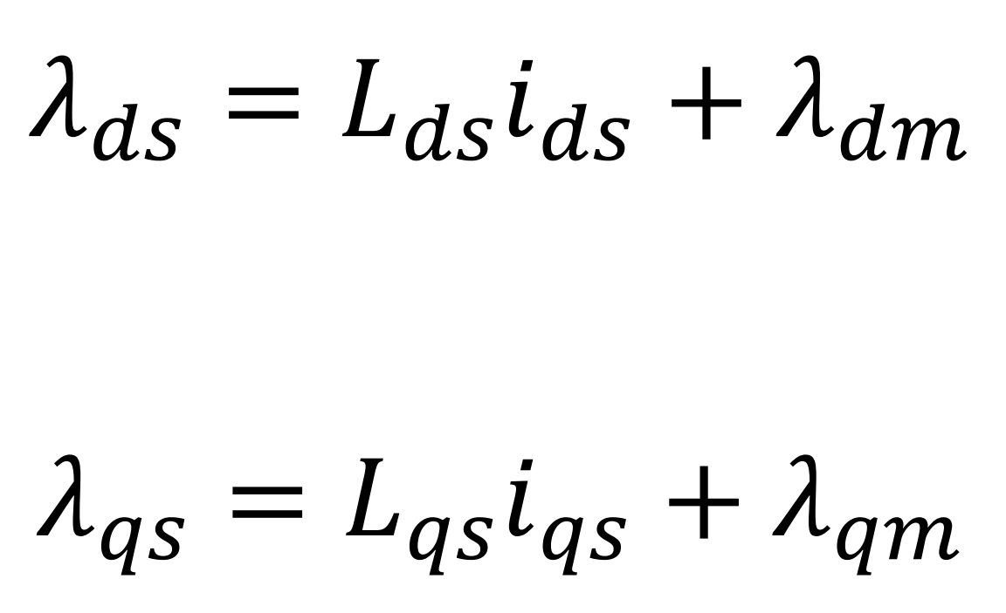

Μοντέλο σύγχρονης μηχανής στο dq πλαίσιο αναφοράς
Οι μαγνητικές ροές του στάτη στους άξονες $d$ και $q$ αντίστοιχα δίνονται από τις σχέσεις:
Σύγχρονη μηχανή κυλινδρικού δρομέα: $L_{ds}=L_{qs}$
Σύγχρονη μηχανή με έκτυπους πόλους: $L_{ds}≠L_{qs}$

Slide 20
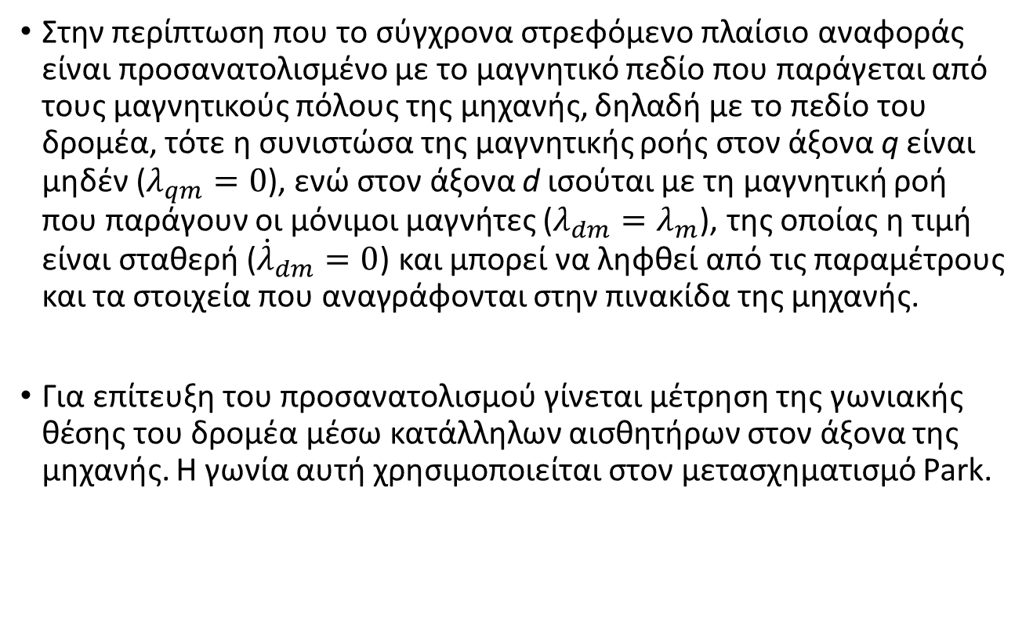
Μοντέλο σύγχρονης μηχανής στο dq πλαίσιο αναφοράς
Στην περίπτωση που το σύγχρονα στρεφόμενο πλαίσιο αναφοράς είναι προσανατολισμένο με το μαγνητικό πεδίο που παράγεται από τους μαγνητικούς πόλους της μηχανής, δηλαδή με το πεδίο του δρομέα, τότε η συνιστώσα της μαγνητικής ροής στον άξονα q είναι μηδέν ($λ_{qm}=0$), ενώ στον άξονα d ισούται με τη μαγνητική ροή που παράγουν οι μόνιμοι μαγνήτες ($λ_{dm}=λ_{m}$), της οποίας η τιμή είναι σταθερή (${\dot{λ}}_{dm}=0$) και μπορεί να ληφθεί από τις παραμέτρους και τα στοιχεία που αναγράφονται στην πινακίδα της μηχανής.
Για επίτευξη του προσανατολισμού γίνεται μέτρηση της γωνιακής θέσης του δρομέα μέσω κατάλληλων αισθητήρων στον άξονα της μηχανής. Η γωνία αυτή χρησιμοποιείται στον μετασχηματισμό Park.

Slide 21
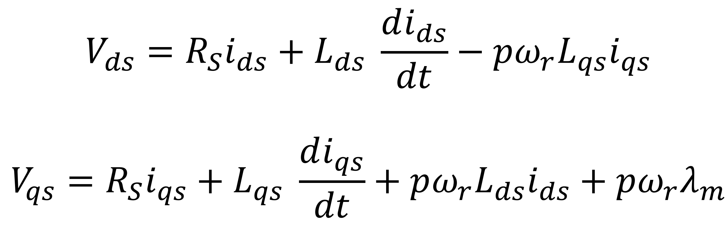
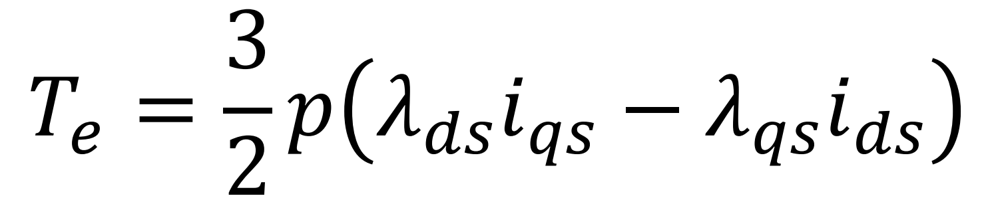
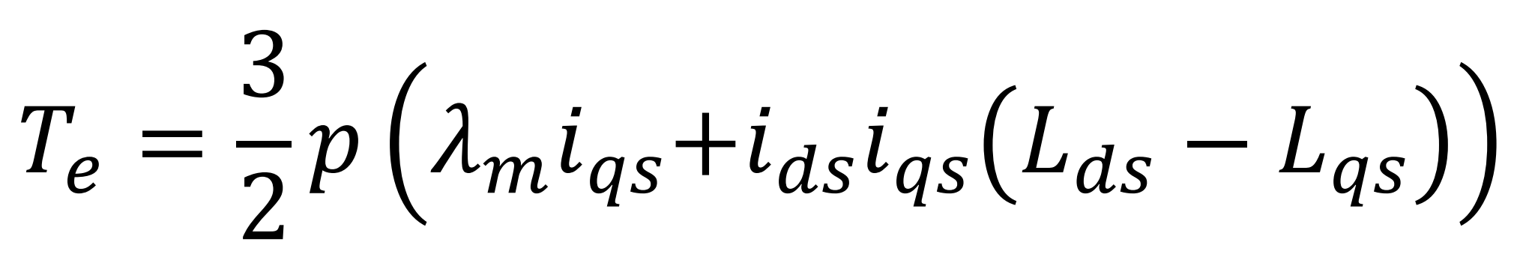
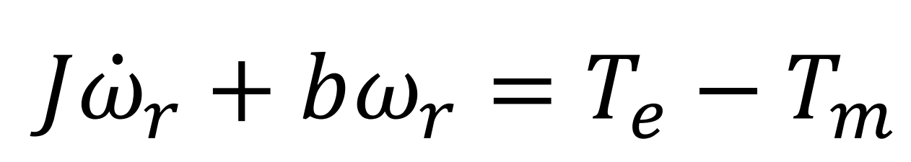
Μοντέλο σύγχρονης μηχανής στο dq πλαίσιο αναφοράς
Επομένως, οι εξισώσεις ρευμάτων στάτη της μηχανής γίνονται:
Η παραγόμενη ηλεκτρομαγνητική ροπή στη σύγχρονη μηχανή είναι:
και με αντικατάσταση των τύπων των ροών έχουμε:
Η σχέση της ταχύτητας της μηχανής:

Slide 22
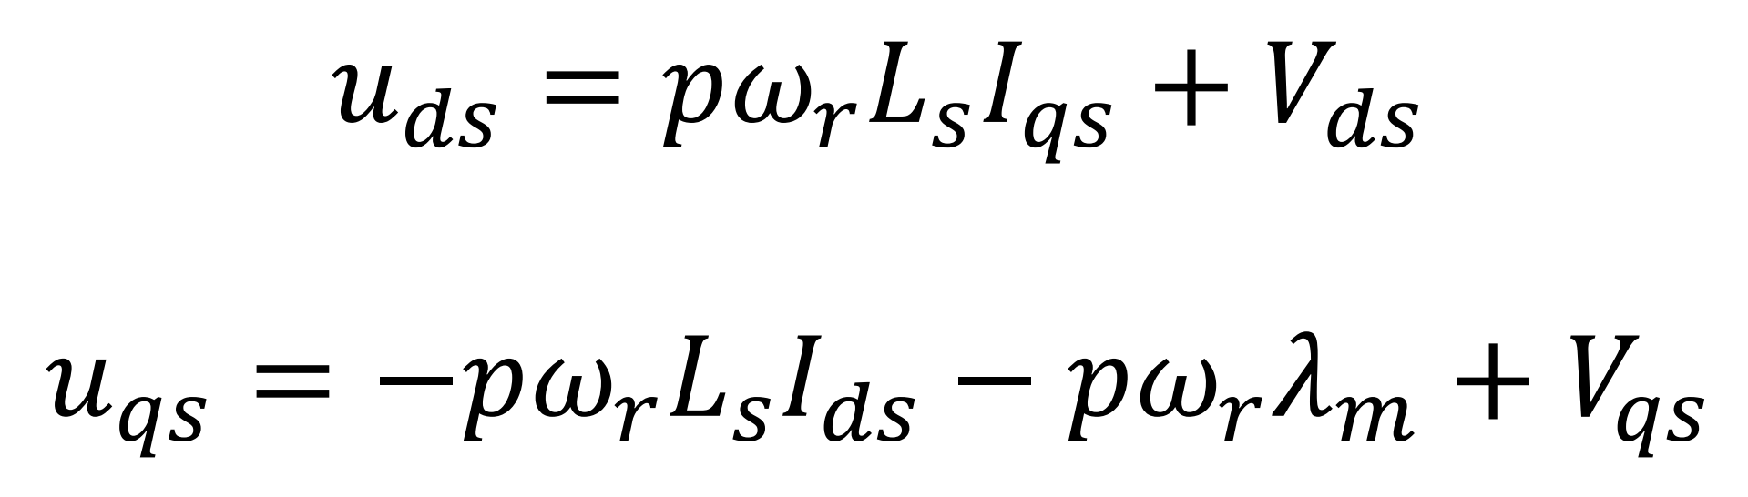
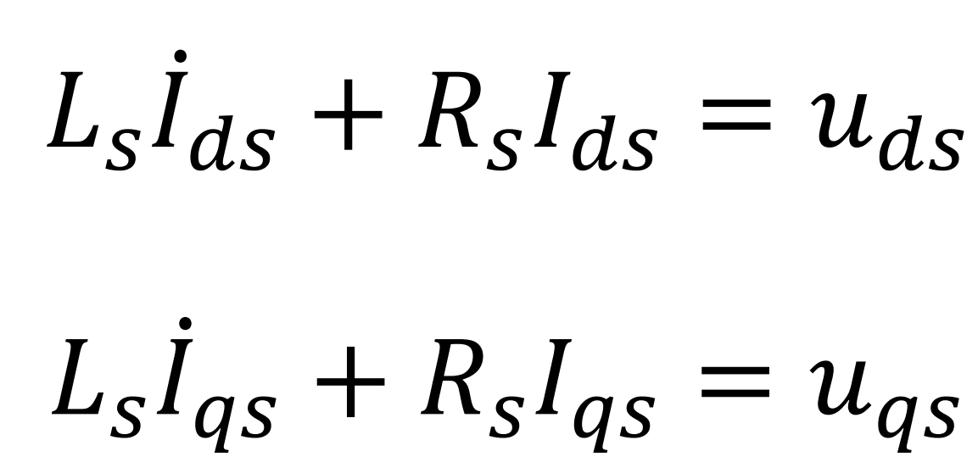
Σχεδιασμός ελέγχου σε ανεμογεννήτρια με σύγχρονη μηχανή με μόνιμους μαγνήτες
Για το σχεδιασμό του εσωτερικού βρόχου ελέγχου ρευμάτων στάτη εφαρμόζεται ο μετασχηματισμός εισόδου:
και καταλήγουμε στις αποζευγμένες εξισώσεις ρεύματος:

Slide 23
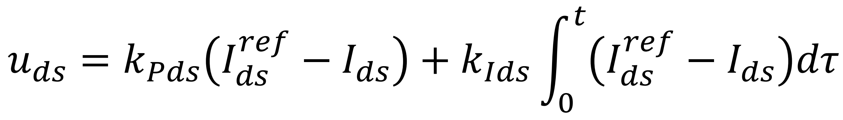


Σχεδιασμός ελέγχου σε ανεμογεννήτρια με σύγχρονη μηχανή με μόνιμους μαγνήτες
Σχεδιάζουμε PI ελεγκτές ρεύματος για τις νέες εισόδους:
Οι πραγματικές είσοδου ελέγχου είναι:

Slide 24




Σχεδιασμός ελέγχου σε ανεμογεννήτρια με σύγχρονη μηχανή με μόνιμους μαγνήτες
Η συνάρτηση μεταφοράς κλειστού βρόχου μπορεί να υπολογιστεί για $i=d, q$:
όπου
Ποιά είναι όμως τα $I_{ds}^{ref}$ και $I_{qs}^{ref}$?
$I_{ds}^{ref}$: μηδενισμός ρεύματος στον d άξονα (απλοποίηση ελέγχου)
$I_{qs}^{ref}$: ρύθμιση γωνιακής ταχύτητας δρομέα

Slide 25


Σχεδιασμός ελέγχου σε ανεμογεννήτρια με ασύγχρονη μηχανή βραχυκυκλωμένου κλωβού
Μηδενισμός ρεύματος στον d άξονα:
Ρύθμισης γωνιακής ταχύτητας δρομέα: Η διαφορική εξίσωση της γωνιακής ταχύτητας για μηχανή κυλινδρικού δρομέα ($L_{ds}=L_{qs}=L_{s}$) γίνεται:
Θεωρώντας ότι το ρεύμα $I_{qs}$ έχει ισορροπήσει στην τιμή $I_{qs}^{ref}$ (γρήγορος ελεγκτής ρεύματος), σχεδιάζεται ο PI ελεγκτής:
όπου προκειμένου να επιτευχθεί λειτουργία μέγιστης απομάστευσης ισχύος από τον άνεμο. Τα κέρδη του ελεγκτή υπολογίζονται με αντίστοιχο τρόπο.
0

